Slide 1
Nội dung môn học
Giới thiệu chung về hệ vi xử lý
Máy tính IBM PC và lập trình hợp ngữ
Bộ vi xử lý Intel 8088/8086
Tổ chức vào ra dữ liệu
Ngắt và xử lý ngắt
Truy cập bộ nhớ trực tiếp DMA
Các bộ vi xử lý trên thực tế

Slide 2
Chương 2 Máy tính IBM và lập trình hợp ngữ
2.1 Giới thiệu máy tính IBM-PC
2.2 Giới thiệu khung của chương trình hợp ngữ
2.3 Cách tạo và chạy một chương trình hợp ngữ trên máy IBM PC

Slide 3
Chương 2 Máy tính IBM và lập trình hợp ngữ
2.1 Giới thiệu máy tính IBM-PC
2.1.1 Giới thiệu
2.1.2 Trình tự khởi động
2.1.3 Bản đồ bộ nhớ
2.2 Giới thiệu khung của chương trình hợp ngữ
2.3 Cách tạo và chạy một chương trình hợp ngữ trên máy IBM PC

Slide 4
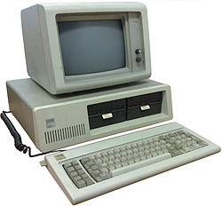
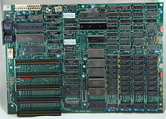
2.1.1 Máy tính IBM-PC
The IBM Personal Computer
August 12, 1981.
Nền tảng mở: mọi người kiểm tra lỗi, phát triển ngoại vi
Kiến trúc: Mother board, Daughter card
Chuẩn hóa khe cắm: ISA, PCI, COM, LPT…
CPU: 80882 4.77MHz
Memory: 16-256 KB
Hệ điều hành: PC-DOS
"personal computer" được dùng bởi Xerox PARC từ 1972

Slide 5
2.1.2 Trình tự khởi động
Khi bật nguồn hoặc nhấn Reset
CS=FFFFh và IP=0000 => địa chỉ FFFF0 chứa chỉ thị chuyển điều khiển đến điểm khởi đầu của các chương trình BIOS
Các chương trình BIOS kiểm tra hệ thống và bộ nhớ
Các chương trình BIOS khởi tạo bảng vector ngắt và vùng dữ liệu BIOS
BIOS nạp chương trình khởi động (boot program) từ đĩa vào bộ nhớ
Chương trình khởi động nạp hệ điều hành từ đĩa vào bộ nhớ
Hệ điều hành nạp các chương trình ứng dụng

Slide 6
2.1.3 Bản đồ bộ nhớ của máy tính IBM PC
Vùng nhớ
mở rộng
FFFFF
Vùng nhớ
hệ thống
384 Kbytes
A0000
9FFFF
1 Mbytes
bộ nhớ thực
Vùng nhớ
chương trình
640 Kbytes
00000

Slide 7
2.1.3 Bản đồ bộ nhớ máy tính IBM-PC Vùng nhớ chương trình
9FFFF
MSDOS
9FFF0
Vùng dành cho các
chương trình ứng dụng
08E30
COMMAND.COM
08490
Device drivers (mouse.sys)
02530
MSDOS
01160
IO.SYS
00700
Vùng DOS
00500
Vùng BIOS
00400
00000
Các vector ngắt

Slide 8
2.1.3 Bản đồ bộ nhớ máy tính IBM-PC Vùng nhớ hệ thống
FFFFF
ROM BIOS
F0000
ROM BASIC
E0000
Vùng để dành
C8000
Video BIOS ROM
C0000
Video RAM (text)
B0000
Video RAM (đồ hoạ)
A0000
https://wiki.osdev.org/Memory_Map_(x86)

Slide 9
2.1.3 Bản đồ bộ nhớ máy tính IBM-PC Vùng nhớ dành riêng của 8088/8086
FFFFF
Vùng khởi động Reset Bootstrap
program jump
FFFF0
003FF
Các vector ngắt
00000

Slide 10
2.1.3 Bản đồ bộ nhớ máy tính IBM-PC Các cổng vào ra
Địa chỉ: 0000H –FFFFH, M/IO =0
FFFF
Vùng mở rộng
COM1
03F8
Điều khiển đĩa mềm
03F0
CGA adapter
03D0
LPT1
0378
Điều khiển ổ cứng
0320
COM2
02F8
8255
0060
Định thời (8253)
0040
Điều khiển ngắt
0020
0000
Điều khiển DMA

Slide 11
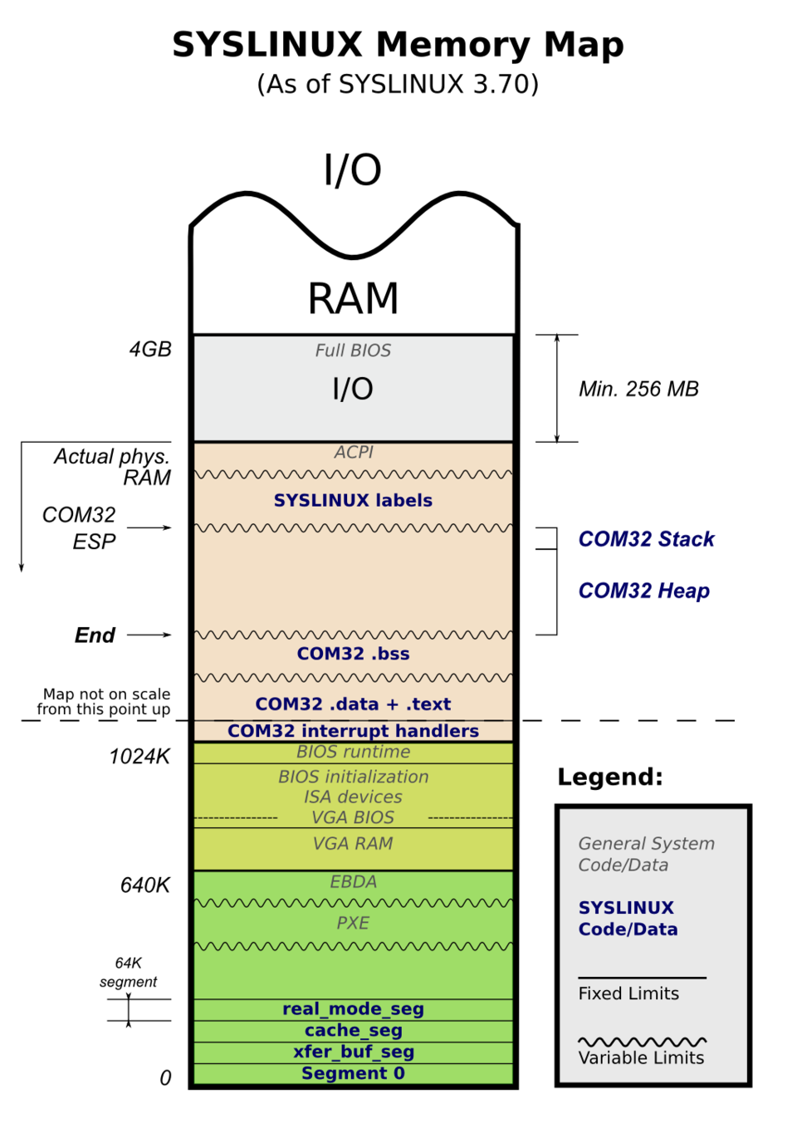
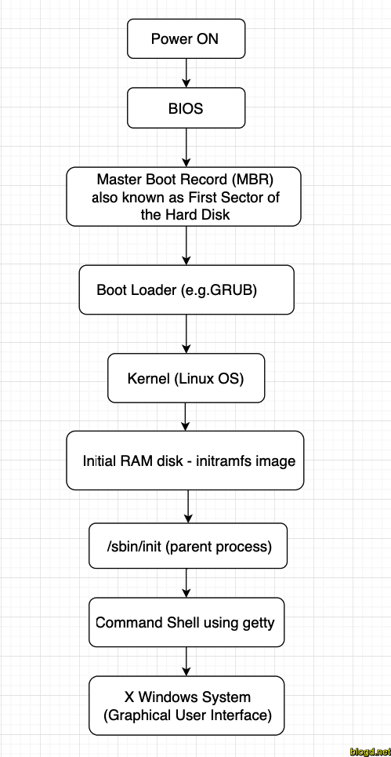
Linux
https://blogd.net/linux/qua-trinh-khoi-dong-he-dieu-hanh-linux/ https://wiki.ubuntu.com/Booting

Slide 12
Chương 2 Máy tính IBM và lập trình hợp ngữ
2.1 Giới thiệu máy tính IBM-PC
2.2 Giới thiệu khung của chương trình hợp ngữ
2.2.1 Cú pháp của chương trình hợp ngữ
2.2.2 Dữ liệu cho chương trình
2.2.3 Biến và hằng
2.2.4 Khung của một chương trình hợp ngữ
2.3 Cách tạo và chạy một chương trình hợp ngữ trên máy IBM PC

Slide 13
2.2.1 Cú pháp của chương trình hợp ngữ
khai báo kiểu kích thước bộ nhớ
.Model Small
.Stack 100
.Data
Tbao DB ‘Chuoi da sap xep:’, 10, 13
MGB DB ‘a’, ‘Y’, ‘G’, ‘T’, ‘y’, ‘Z’, ‘U’, ‘B’, ‘D’, ‘E’,
DB ‘$’
.Code
MAIN Proc
MOV AX, @Data ;khoi dau DS
MOV DS, AX
MOV BX, 10 ;BX: so phan tu cua mang
LEA DX, MGB ;DX chi vao dau mang byte
DEC BX ;so vong so sanh phai lam
LAP: MOV SI, DX ; SI chi vao dau mang
MOV CX, BX ; CX so lan so cua vong so
MOV DI, SI ;gia su ptu dau la max
MOV AL, [DI] ;AL chua phan tu max
TIMMAX:
INC SI ;chi vao phan tu ben canh
CMP [SI], AL ; phan tu moi > max?
JNG TIEP ;khong, tim max
MOV DI, SI ; dung, DI chi vao max
MOV AL, [DI] ;AL chua phan tu max
TIEP: LOOP TIMMAX ;tim max cua mot vong so
CALL DOICHO ;doi cho max voi so moi
DEC BX ;so vong so con lai
JNZ LAP ;lam tiep vong so moi
MOV AH, 9 ; hien thi chuoi da sap xep
LEA DX, Tbao
INT 21H
MOV AH, 4CH ;ve DOS
INT 21H
MAIN Endp
DOICHO Proc
PUSH AX
MOV AL, [SI]
XCHG AL, [DI]
MOV [SI], AL
POP AX
RET
DOICHO Endp
END MAIN
khai báo đoạn ngăn xếp
khai báo đoạn dữ liệu
khai báo đoạn mã lệnh
bắt đầu chương trình chính
chú thích bắt đầu
bằng dấu ;
kết thúc chương trình chính
bắt đầu chương trình con
kết thúc đoạn mã

Slide 14
Tập lệnh 8086
Tập lệnh Asembly cho 8086
https://www.tutorialspoint.com/microprocessor/microprocessor_8086_instruction_sets.htm
Dịch C -> assembly
godbolt.org
Mô phỏng 8086 trên máy tính Emu8086
http://vi.softoware.org/apps/download-emu8086-microprocessor-emulator-for-windows.html
Tutorial: https://www.youtube.com/watch?v=flj4PDalKrc
Mô phỏng hệ thống máy tính dùng Proteus Simulator
https://www.youtube.com/watch?v=LnkhxSQlHI8&ab_channel=SkHasibulAlam

Slide 15
2.2.1 Cú pháp của chương trình hợp ngữ
Tên Mã lệnh Các toán hạng ; chú giải
Chương trình dịch không phân biệt chữ hoa, chữ thường
Trường tên:
chứa các nhãn, tên biến, tên thủ tục
độ dài: 1 đến 31 ký tự
tên không được có dấu cách, không bắt đầu bằng số
được dùng các ký tự đặc biệt: ? . @ _ $ %
dấu . phải được đặt ở vị trí đầu tiên nếu sử dụng
Nhãn kết thúc bằng dấu :
Ví dụ:
TWO_WORD
?1
two-word
.@?
1word
Let’s_go
C: phân biệt chữ hoa, chữ thường
chỉ sử dụng chữ cái, số và _
Độ dài tùy ý

Slide 16
2.2.2 Dữ liệu cho chương trình
Dữ liệu:
các số hệ số 2: 0011B
hệ số 10: 1234
hệ số 16: 1EF1H, 0ABBAH
Ký tự, chuỗi ký tự: ‘A’, “abcd”
C code
0b0011
1234
0x1EF1, 0xABBA
Ký tự, chuỗi ký tự: ‘A’, “abcd”

Slide 17
2.2.3 Biến và hằng
DB (Define Byte): định nghĩa biến kiểu byte
DW (Define Word): định nghĩa biến kiểu từ - 2 byte
DD (Define Double word): định nghĩa biến kiểu từ kép - 4 byte
Biến byte:
Tên DB gia_trị_khởi đầu
Ví dụ: C code
B1 DB 4 (unsigned) char b1 = 4;
B1 DB ?
C1 DB ‘$’
C1 DB 34
C2 DB “abcde” char c2[6] = "abcde";
C3 DD 12345678H unsigned long c3=0x12345678;
13000
78
56
34
12
13001
13002
13003

Slide 18
2.2.3 Biến và hằng
Biến từ:
Tên DW gia_trị_khởi đầu
Ví dụ:
W1 DW 4 short int W1=4;
W2 DW ?
Biến mảng:
M1 DB 4, 5, 6, 7, 8, 9
M2 DB 100 DUP(0)
M3 DB 100 DUP(?)
M4 DB 4, 3, 2, 2 DUP (1, 2 DUP(5), 6)
M4 DB 4, 3, 2, 1, 5, 5, 6, 1, 5, 5, 6
1300A
13009
13008
9
13007
8
13006
7
13005
6
13004
5
M1+1
13003
4
M1
13002
13001
13000

Slide 19
2.2.3 Biến và hằng
Biến mảng 2 chiều:
M1 DB 1, 6, 3
DB 4, 2, 5
M2 DB 1, 4
DB 6, 2
1300A
1
6
3
13009
4
2
5
13008
5
13007
2
13006
4
13005
3
char M1[2][3]=
{{1, 6, 3},
{4, 2, 5}};
13004
6
13003
1
M1
13002
13001
13000
DB 3, 5
M3 DB 1, 6, 3, 4, 2, 5

Slide 20
2.2.3 Biến và hằng
Biến kiểu xâu ký tự
STR1 DB ‘string’
STR2 DB 73h, 74h, 72h, 69h, 6Eh, 67h
STR3 DB 73h, 74h, ‘r’, ‘i’, 6Eh, 67h
Hằng có tên
Có thể khai báo hằng ở trong chương trình
Thường được khai báo ở đoạn dữ liệu
Ví dụ:
CR EQU 0Dh ; là carriage return
LF EQU 0Ah ; LF là line feed
CHAO EQU ‘CR Hello’
MSG DB CHAO, ‘$’
char STR1 [7]=“string”;
#define CR 13
const int CR = 13 (CR là 1 biến)

Slide 21
2.2.4 Khung của chương trình hợp ngữ
Khai báo quy mô sử dụng bộ nhớ
.MODEL Kiểu kích thuớc bộ nhớ
Ví dụ: .Model Small
Kiểu | Mô tả
Tiny (hẹp) | mã lệnh và dữ liệu gói gọn trong một đoạn
Small (nhỏ) | mã lệnh nằm trong 1 đoạn, dữ liệu 1 đoạn
Medium (trung bình) | mã lệnh nằm trong nhiều đoạn, dữ liệu 1 đoạn
Compact (gọn) | mã lệnh nằm trong 1 đoạn, dữ liệu trong nhiểu đoạn
Large (lớn) | mã lệnh nằm trong nhiều đoạn, dữ liệu trong nhiều đoạn, không có mảng nào lớn hơn 64 K
Huge (đồ sộ) | mã lệnh nằm trong nhiều đoạn, dữ liệu trong nhiều đoạn, các mảng có thể lớn hơn 64 K

Slide 22
2.2.4 Khung của chương trình hợp ngữ
Khai báo đoạn ngăn xếp
.Stack kích thuớc (bytes)
Ví dụ:
.Stack 100 ; khai báo stack có kích thước 100 bytes
Giá trị ngầm định 1 KB
Khai báo đoạn dữ liệu:
.Data
Khai báo các biến và hằng
Khai báo đoạn mã
.Code
Stack
Last in First Out
is used to store and retrieve return addresses during function calls. Its put to good use during nested function calls or recursive function calls. It is also used to transfer arguments to a function.
On a microprocessor it is also used to store the status register contents before a context switch

Slide 23
2.2.4 Khung của chương trình hợp ngữ
Khung của chương trình hợp ngữ để dịch ra file .EXE
.Model Small
.Stack 100
.Data
;các định nghĩa cho biến và hằng
.Code
MAIN Proc
;khới đầu cho DS
MOV AX, @data
MOV DS, AX
;các lệnh của chương trình
;trở về DOS dùng hàm 4CH của INT 21H
MOV AH, 4CH
INT 21H
MAIN Endp
;các chương trình con nếu có
END MAIN

Slide 24
2.2.4 Khung của chương trình hợp ngữ
Chương trình Hello.EXE
.Model Small
.Stack 100
.Data
CRLF DB 13,10,’$’
MSG DB ‘Hello! $’
.Code
MAIN Proc
;khới đầu cho DS
MOV AX, @data
MOV DS, AX
;về đầu dòng mới dùng hàm 9 của INT 21H
MOV AH,9
LEA DX, CRLF
INT 21H
;Hiển thị lời chào dùng hàm 9 của INT 21H
MOV AH,9
LEA DX, MSG
INT 21H
;về đầu dòng mới dùng hàm 9 của INT 21H
MOV AH,9
LEA DX, CRLF
INT 21H
;trở về DOS dùng hàm 4CH của INT 21H
MOV AH, 4CH
INT 21H
MAIN Endp
END MAIN

Slide 25
2.2.4 Khung của chương trình hợp ngữ
Khung của chương trình hợp ngữ để dịch ra file .COM
Chỉ có 1 đoạn cho Code,Data,Stack
Trở về DOS bằng INT 20H
.Model Tiny
.Code
ORG 100h
START: JMP CONTINUE
;các định nghĩa cho biến và hằng
CONTINUE:
MAIN Proc
;các lệnh của chương trình
INT 20H ;trở về DOS
MAIN Endp
;các chương trình con nếu có
END START

Slide 26
2.2.4 Khung của chương trình hợp ngữ
FFFFH
SP
Chiều tiến của ngăn xếp
Chiều tiến của mã và dữ liệu
CONTINUE:
Dữ liệu
0100H
JMP CONTINUE
IP
Đoạn đầu chương trình
Program segment prefix
0000H

Slide 27
2.2.4 Khung của chương trình hợp ngữ
Chương trình Hello.COM
.Model Tiny
.Code
ORG 100H
START: JMP CONTINUE
CRLF DB 13,10,’$’
MSG DB ‘Hello! $’
CONTINUE:
MAIN Proc
;về đầu dòng mới dùng hàm 9 của INT 21H
MOV AH,9
LEA DX, CRLF
INT 21H
;Hiển thị lời chào dùng hàm 9 của INT 21H
MOV AH,9
LEA DX, MSG
INT 21H
;về đầu dòng mới dùng hàm 9 của INT 21H
MOV AH,9
LEA DX, CRLF
INT 21H
;trở về DOS
INT 20H
MAIN Endp
END START

Slide 28
2.2.4 Khung của chương trình hợp ngữ
Stack
SS
chương trình
chương trình
CS
DS
100h
ES
100h
PSP
PSP
.COM
. EXE

Slide 29
Chương 2 Máy tính IBM và lập trình hợp ngữ
2.1 Giới thiệu máy tính IBM-PC
2.2 Giới thiệu khung của chương trình hợp ngữ
2.3 Cách tạo và chạy một chương trình hợp ngữ trên máy IBM PC

Slide 30
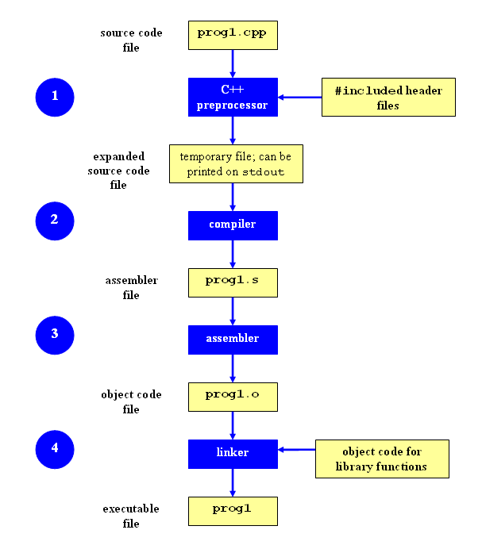
3.2 Cách tạo một chương trình hợp ngữ
Tạo ra tệp văn bản của chương trình
*.asm
Dùng MASM để dịch ra mã máy
*.obj
Dùng LINK để nối tệp . obj thành
*.exe
Dịch được ra .com?
không
Dùng exe2bin để dịch *.exe thành
*.com
chạy chương trình

